Slide 1
药品遴选汇报
XXXX(药品通用名)
生产企业：XXXXX

Slide 2
重要提醒：所有证据需列出含药品名称清晰截图，不能证明的不得分

Slide 3
药品简介：
药品通用名：XXX
商品名：XXX
剂型：XXX
包装规格：XXX
价格：XXX
生产厂家：XXX
分包装企业：XXX
批准文号：XXX

Slide 4
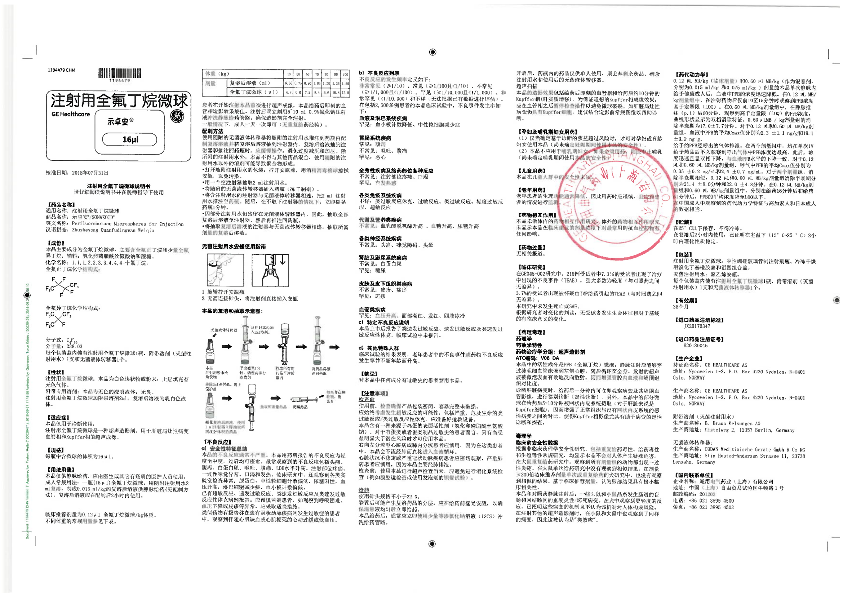
药品属性
说明书展示（示例如下盖鲜章）：
列出药品说明书相应内容
药理类别：XXX
1、适应症描述：XXX
2、药理作用描述：XXX

Slide 5
药品属性
3、药代动力学描述：XXX
4、药剂学（主要成分及辅料）：XXX

Slide 6
药品属性
5、依从性：用法用量描述：XXX
6、有效期：XXX
7、贮存条件：XXX

Slide 7
有效性
指南展示（证据级别，示例如下盖鲜章）：
要求：每一项列举最新证据不超过3个，展示文献内包含药品名称清晰截图，不能证明的不得分
截图内容必须包含指南文献名称、药品名称、推荐等级。可根据情况多增加PPT页数。
国家卫生行政部门出台的相关用药指导性文件（诊疗规范、指导原则）：xxx
指南推荐：xxx
专家共识推荐：xxx
多中心临床研究推荐：xxx

Slide 8
安全性
要求：列出说明书相应内容
1、不良反应描述：XXX
2、特殊人群描述（儿童、老人、妊娠期、哺乳期、肝肾功能异常）：XXX
3、药物相互作用所致不良反应：XXX
4、药物过量处理描述：XXX
5、其他安全信息（是否致畸致癌、用药警示、血药浓度监测）：XXX

Slide 9
经济性（挂网价以及日均治疗费用）
要求：根据上述三点，若院内有同品种和疗效近似品种务必提供各药品价格，个别药物院内无相应通用名品种和可替代药品，此类药品的价格比较建议：厂家提交挂网截图即可。根据提交资料的厂家价格进行评分比较。
示例如下：
1.本药品挂网价截图
2.院内同品种（主药成分与给药途径均相同）比较：
水飞蓟宾葡甲胺片（挂网价xxx）：3.1~6.2元/天
水飞蓟素胶囊（挂网价xxx）：5.6~8.5元/天（本药）
水飞蓟宾胶囊（挂网价xxx）：8~16元/天
3.院内主要适应症其他类可替代药品比较：
复方甘草酸苷片（挂网价xxx）：0.72~1.08元/天
多烯磷脂酰胆碱胶囊（挂网价xxx）：4.72~9.44元/天
水飞蓟素胶囊（挂网价xxx）：5.6~8.5元/天（本药）
甘草酸二铵肠溶胶囊（挂网价xxx）：8元/天
联苯双酯片（挂网价xxx）：8.4~16.8元/天

Slide 10
社会属性（所有材料盖鲜章上传）
要求：每一项需列出清晰截图，无证据不得分，可根据情况增加PPT页数
1、国家医保品种：xxx
2、国家基本药物：xxx
3、全球使用情况：如：美国、欧洲、日本已上市，xxx年国际上市，xxx年中国上市。
4、生产企业状况：如xx有限公司（世界销量前50制药企业/工信部医院工业百强榜/其他）
5、一致性评价：原研/非原研药品，通过/未通过仿制药一致性评价。
6、国家政策文件（国谈/集采）：xxx

